Slide 1
إعداد المعلمة: هند العديني

Slide 2
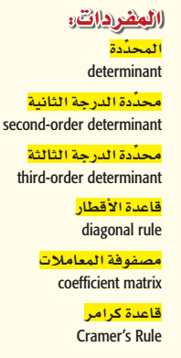
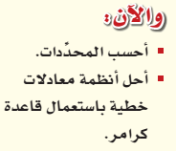
عددي طرق حل نظام معادلتين خطيتين جبريا؟

Slide 3
لماذا يصعب استعمال الصيغة السابقة في هذه الحالة ؟
ما الطريقة التي تعرفينها لحساب مساحة المثلث ؟

Slide 4
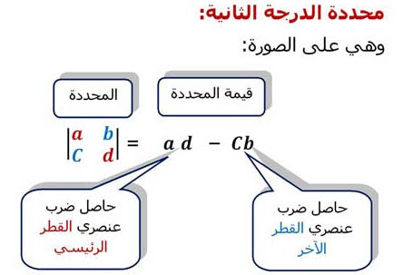

Slide 5
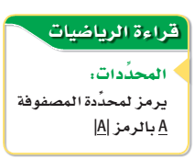

Slide 6
الزمن
دقائق5
استراتيجية تعاقب الأدوار

Slide 8
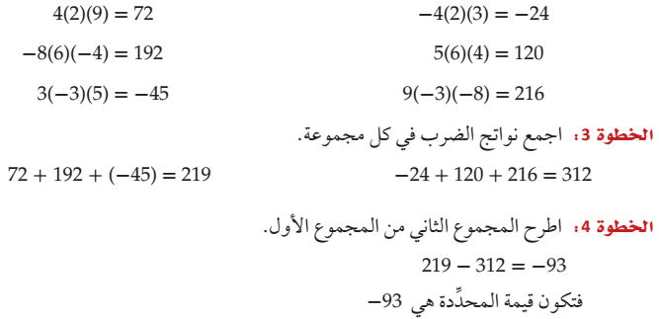

Slide 9
_
+
+

Slide 10
الزمن
دقائق10
استراتيجية الجيكسو

Slide 11
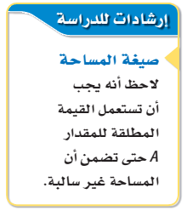

Slide 12
[ ]
- [ ]

Slide 13
الزمن
دقائق7

Slide 14
الزمن
15 دقائق
فردي

Slide 15
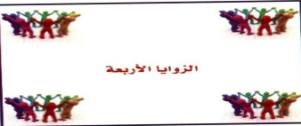
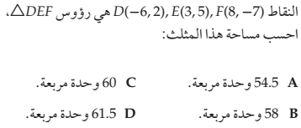
فردي
التقويم
استراتيجيه الأركان الأربعة

Slide 17
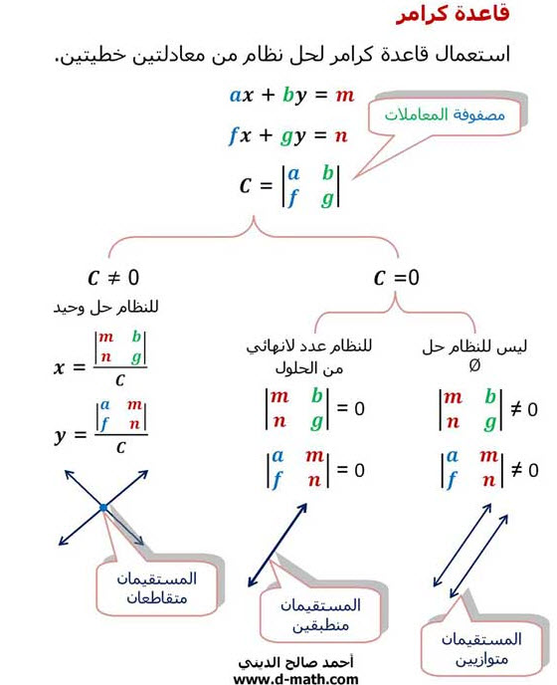

Slide 18
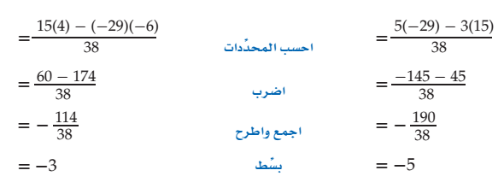
c

Slide 19
الزمن
دقائق10
استراتيجية الجيكسو

Slide 22
الزمن
دقائق10
استراتيجية الجيكسو

Slide 23
الزمن
15 دقائق
فردي

Slide 24
فردي
التقويم

